Slide 1

ỦY BAN NHÂN DÂN QUẬN HỒNG BÀNG
TRƯỜNG TIỂU HỌC AN HỒNG
Môn : Mĩ thuật lớp 2
Chủ đề 4: Sáng tạo từ những hình cơ bản
GIÁO VIÊN: PHẠM THỊ MAI HƯƠNG

Slide 2
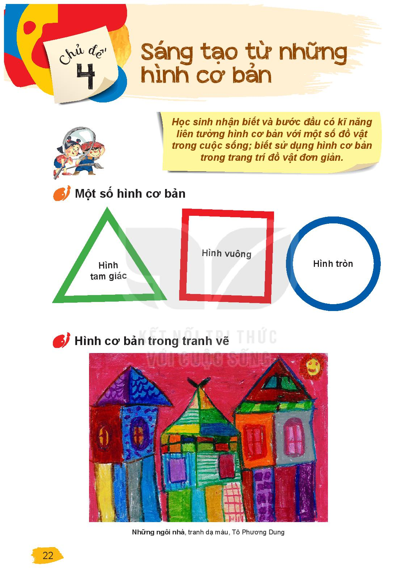
Mỹ thuật
Chủ đề 4: Sáng tạo từ những hình cơ bản (tiết 1)

Slide 3

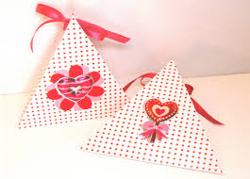
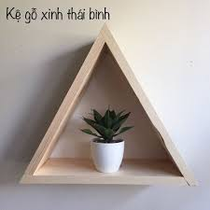
Mỹ thuật
Chủ đề 4: Sáng tạo từ những hình cơ bản (tiết 1)

Slide 4
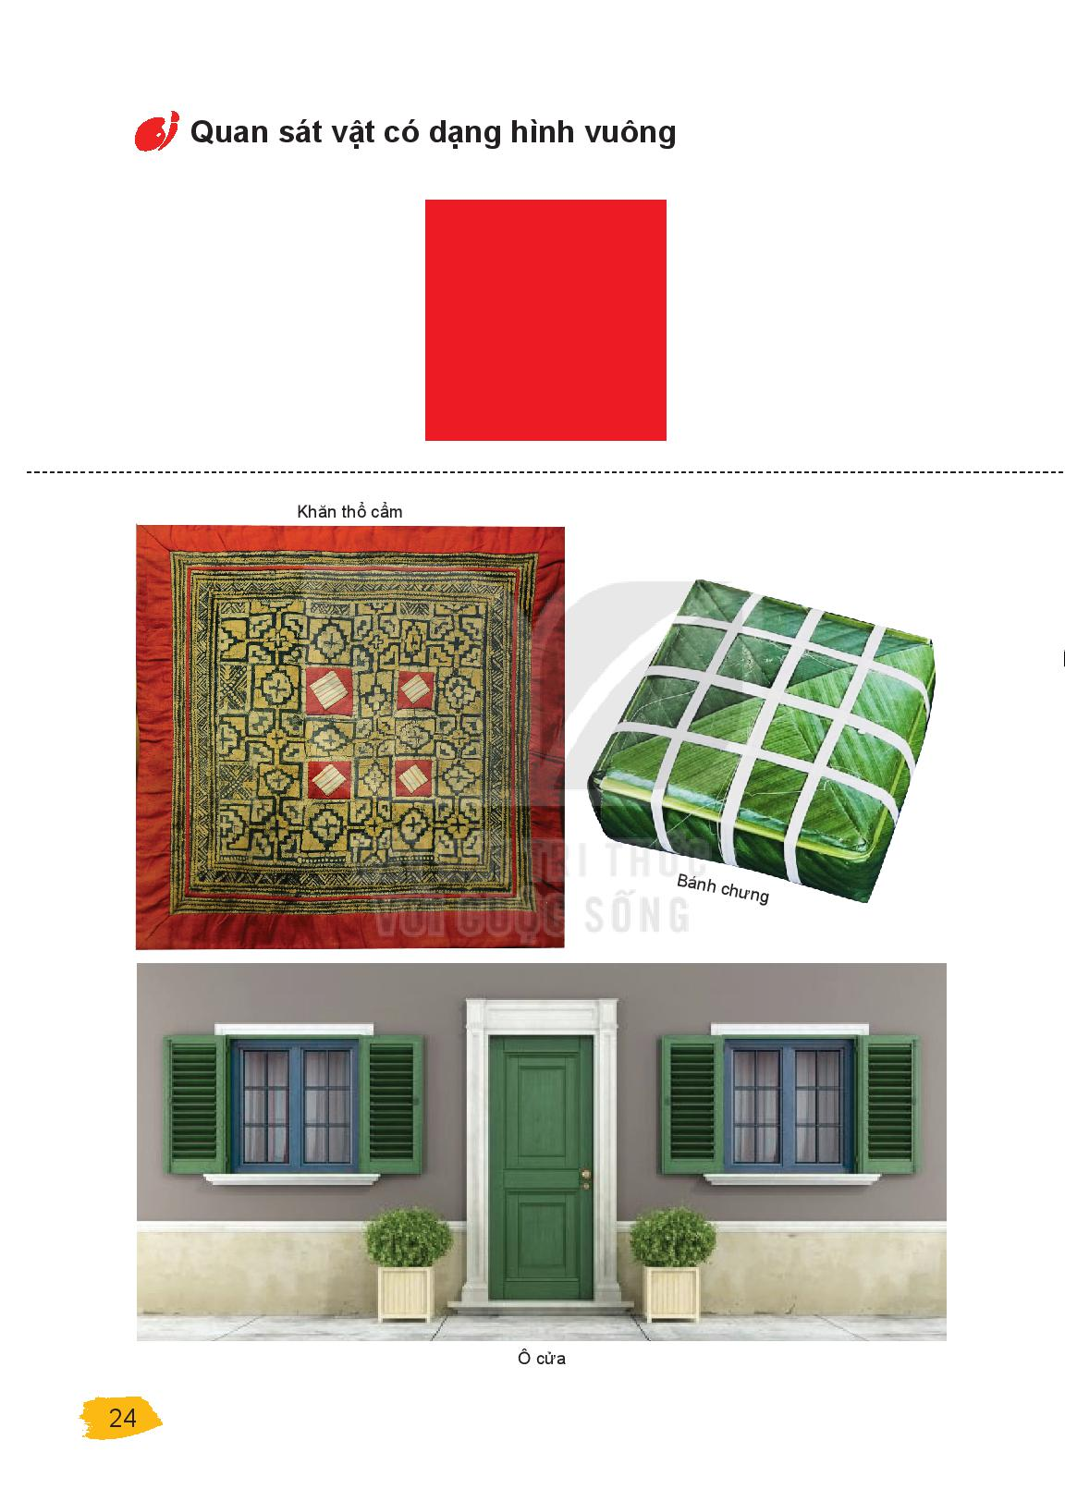
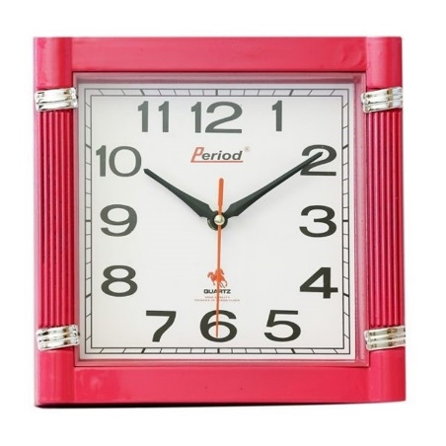
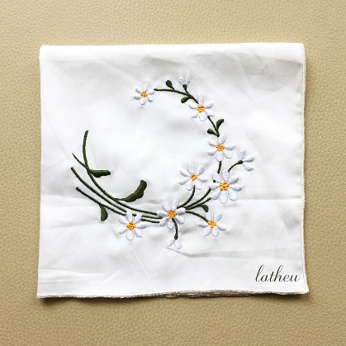

Slide 5
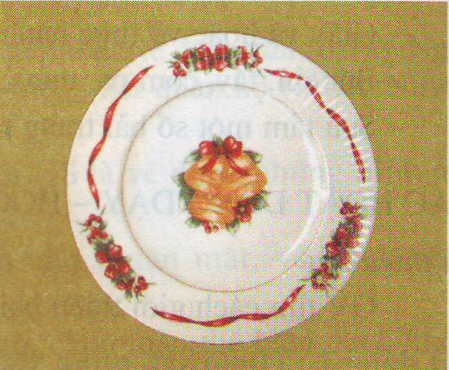
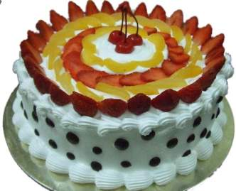
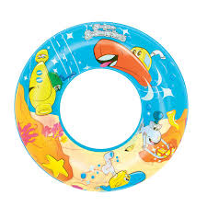
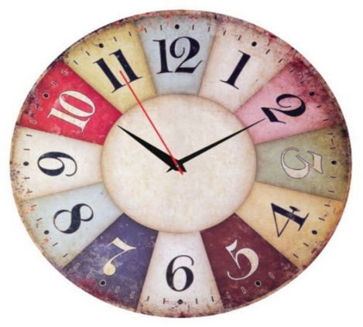
Mỹ thuật
Chủ đề 4: Sáng tạo từ những hình cơ bản (Tiết 1)

Slide 7
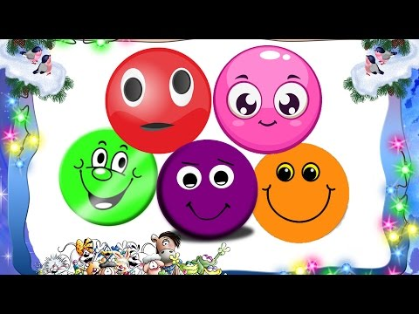
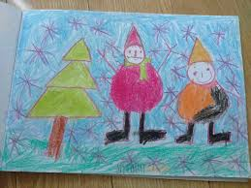
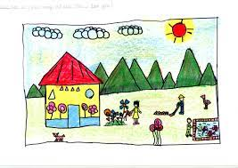
Mỹ thuật
Chủ đề 4: Sáng tạo từ những hình cơ bản (tiết 1)

